Slide 1
■TRストーリーについて
●更新履歴
更新日 | 主な内容 | 備考
2019.12.23 | 書類作成

Slide 2
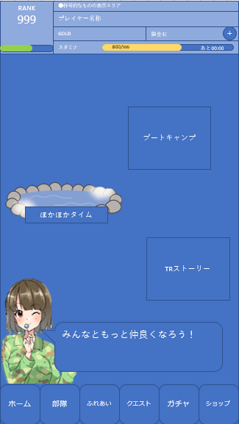
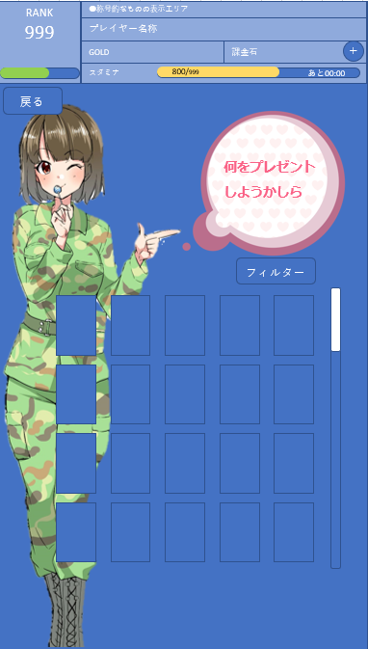
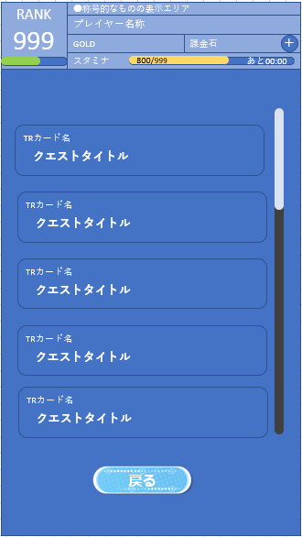
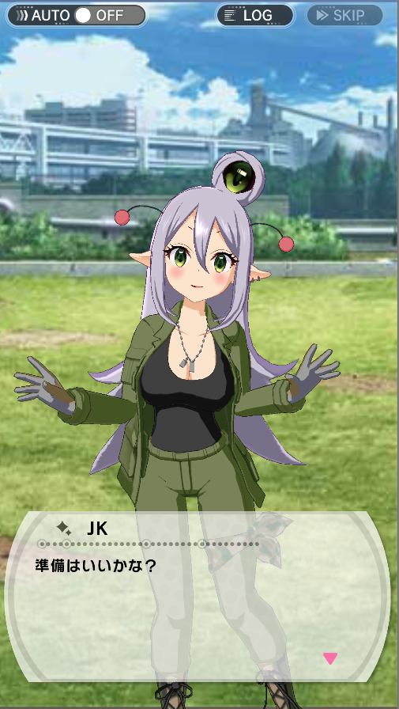
■TRストーリーについて
●TRストーリーとは
星5のTRカードを入手したタイミングで解放される。
そのカードにかかれたキャラクターがその衣装を着てストーリーを行う。
・クエストについて
TRカード1枚につき複数のクエストが存在する。
初めて入手した際に1クエスト解放され、TRカードの進化段階に応じて解放されていく。
ストーリーはアドベンチャーと共通の画面。
●画面遷移図
FO
FI
FO
FI
ふれあいトップ画面
TRストーリーカード選択画面
TRストーリークエスト選択画面
TRストーリー画面

Slide 3
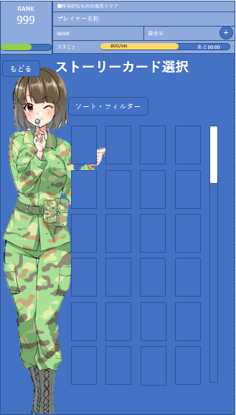
■ほかほかタイムについて
●TRストーリーカード選択画面
１
No | 項目名 | 説明
1 | ヘッダー | 共通のヘッダー
2 | 背景 | 3D背景/脱衣所
3 | キャラ | 3Dのジャンヌを表示させる
4 | 吹き出し | 画面の説明をジャンヌのセリフとして表示する
5 | TRカード表示 | 入手済みの専用ストーリーがあるTRカードを一覧で表示させる
6 | 戻るボタン | タップでほかほかタイムトップ画面に遷移
7 | スクロールバー | 部隊が表示エリアが入りきらない場合、スクロールバーを表示してスクロールで表示できるようにする
８ | ソート・フィルター | ソートは入手と進化、フィルタはキャラ。 複数選択可能。OKボタンタップで閉じる。 ※強化画面のものと共通
6
2
3
4
8
5
7

Slide 4
■ほかほかタイムについて
●TRデートクエスト選択画面
１
No | 項目名 | 説明
1 | ヘッダー | 共通のヘッダー
2 | 背景 | 3D背景/ほかほかトップ画面と同じでいいかも
3 | スクロールバー | 部隊が表示エリアが入りきらない場合、スクロールバーを表示してスクロールで表示できるようにする
4 | クエスト一覧 | 選択中の枠は光る タップで該当のキャラクエスト画面に遷移
5 | 戻るボタン | タップでほかほかキャラ選択画面に遷移
2
4
4
5

